Slide 1
«Моя безопасность»
Викторина по безопасности для детей средней группы
Воспитатель Малышкина Т.П.

Slide 2
«Умеет шить, вышивать, Пуговицы пришивать, Себе одежду сшить не смогла Рукодельница – …….» - А нужный ли предмет в доме-игла? А чем опасна игла?
Молоток
Игла
Ножницы

Slide 3
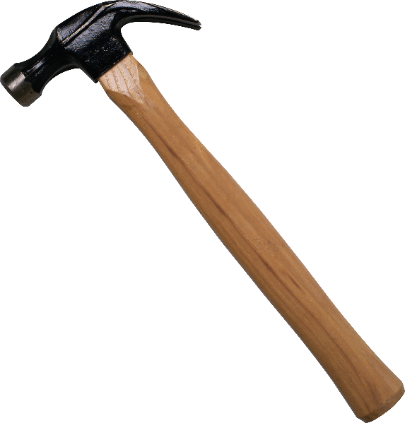
Тук-тук-тук, Раздаётся громкий стук Что же мальчик в руки взял? Чем он гвоздик забивал?
Стул
Молоток
Камень

Slide 4
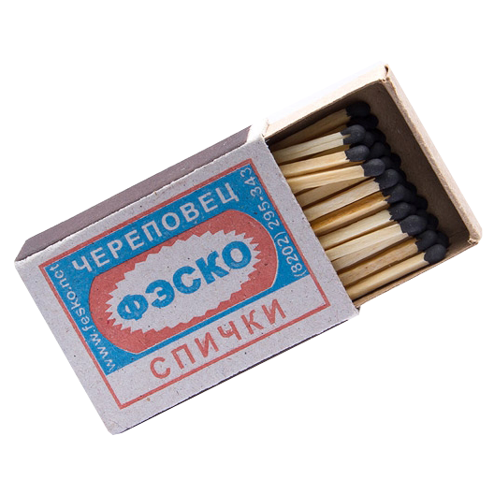
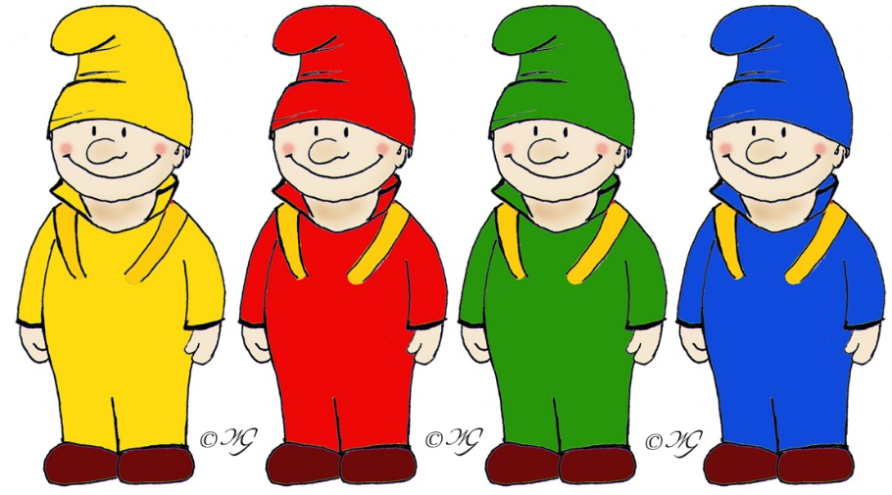
В деревянном домике Проживают гномики. Уж такие добряки — Раздают всем огоньки.
Палочка-выручалочка
Спички
Маленькие человечки

Slide 5
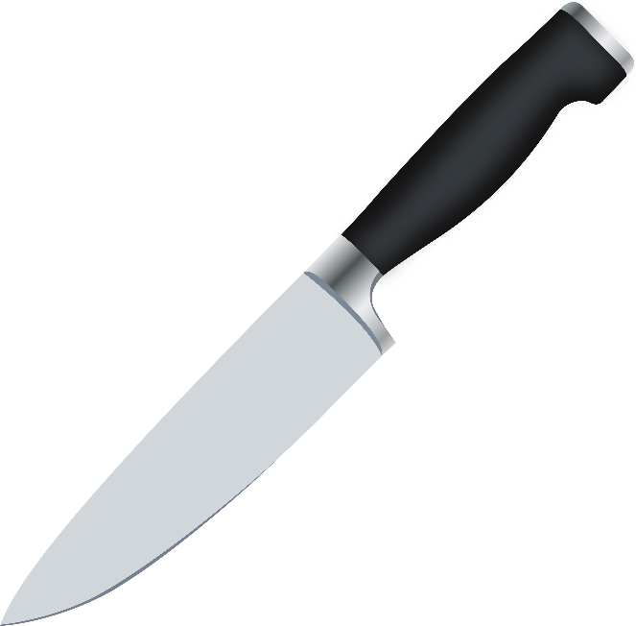
Я очень острый и стальной Нарезать хлеб вам помогу, Но аккуратнее со мной Порезать пальчик я могу.
Пила
Нож
Отвертка

Slide 6
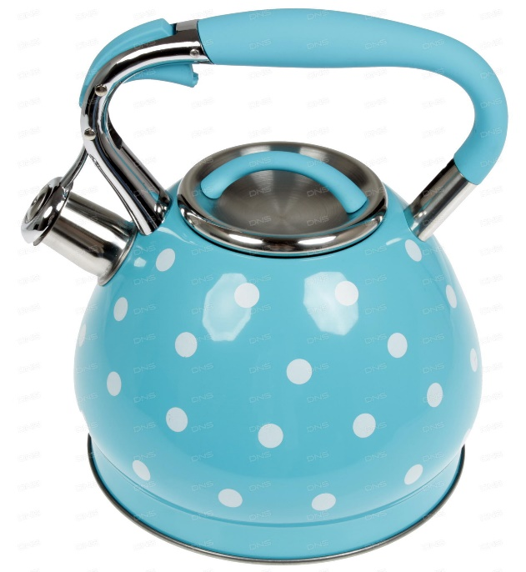
Длинный носик, круглый бок. В нём горячий кипяток, Он шипит, кипит, Всем чай пить велит
Сковорода
Чайник
Утюг

Slide 7
На какой сигнал светофора можно переходить улицу?
Фиолетовый
Зеленый
Красный

Slide 8
Как называют людей, идущих по дороге?
Пассажиры
Пешеходы
?
Водители

Slide 9
Угадай знак?
Осторожно, дети!
Пешеходный переход
Главная дорога

Slide 10
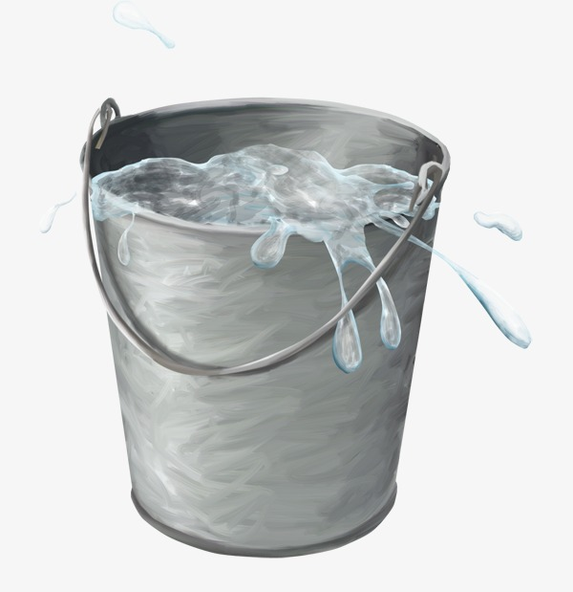
Выпал на пол уголек, Деревянный пол зажег, Не смотри, не жди, не стой, А залей его …
Водой
Едой
Травой

Slide 11
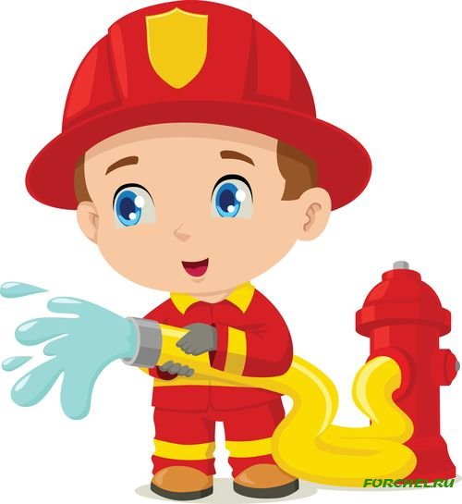
С огнем бороться мы должны Мы смелые работники, С водою мы напарники. Мы очень людям всем нужны, Так кто же мы?
Пожарные
Врачи
Грачи

Slide 12
Молодец!

